Slide 1

Analisis Perancangan Perangkat Lunak

Slide 2
Kenalan dulu… Tata tertib selanjutnya…

Slide 3
Capaian Mata kuliah APPL

Slide 4
Perkuliahan APPL
Minggu 1
Pendahuluan (orientasi objek)
Minggu 2-4
SDLC,Diagram Proses Bisnis, Software Requirement Specifications, UML
Minggu 5-7
Use case, Activity Diagram
UTS
Minggu 8-10
Class diagram
Minggu 11-14
Sequence diagram, software costing, analisis kualitas rancangan
UAS (Presentasi Tugas Proyek)

Slide 5
Prosentase nilai akhir
Tugas individu,tim (proyek,presentasi) → 20 %
UK 1 → 5%
UK 2 → 5 %
UTS → 20 %
UAS → 30 %
Praktikum → 20 %

Slide 6






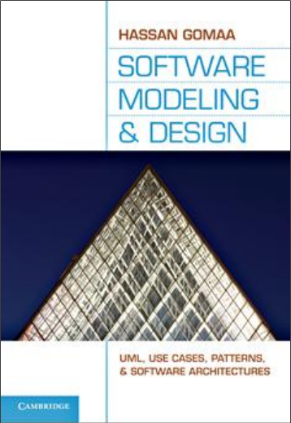
Buku Teks

Slide 7
Metodologi Orientasi Objek
Strategi pembangunan perangkat lunak yang mengorganisasikan perangkat lunak sebagai kumpulan objek yang berisi data dan operasi yang diberlakukan
Menyembunyikan kompleksitas dari luar dan hanya membuka operasi-operasi yang diperlukan saja terhadap objek-objek yang lain (Enkapsulasi)

Slide 8
Tujuan-tujuan Bisnis
Tujuan-tujuan Bisnis
Proses-proses Bisnis
Proses-proses Bisnis
Organisasi
Sistem-sistem informasi
Dukungan pemrosesan data
Kelas-kelas data
File-file data
data
Perencanaan
Implementasi dan Desain
Analisis Top Down dengan implementasi bottom-up

Slide 9
Siklus Pengembangan Perangkat Lunak (SDLC)
Perencanaan: Mengapa sistem dibangun?
Permintaan sistem, analisis kelayakan
Analisis: {Siapa, Apa, Kapan, di mana} will the system be?
Analisis dan pengumpulan kebutuhan, pemodelan proses bisnis
Desain: Bagaimana sistem akan bekerja?
Desain program, desain antarmuka, desain data
Implementasi: konstruksi sistem and pengiriman
Pembuatan sistem, pengujian, dokumentasi dan instalasi

Slide 10
Contoh kondisi saat ini

Slide 11
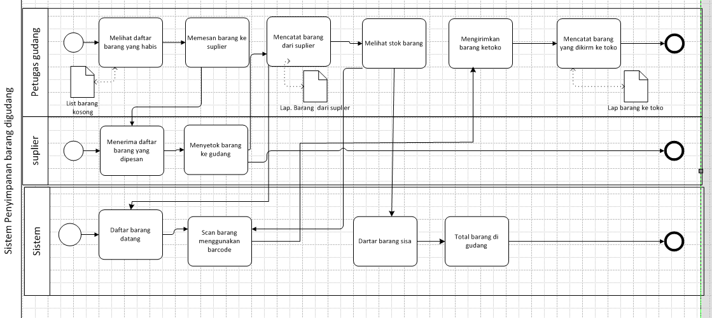
Contoh kondisi yang diharapkan

Slide 12
Sekian-Terimakasih

